Slide 1
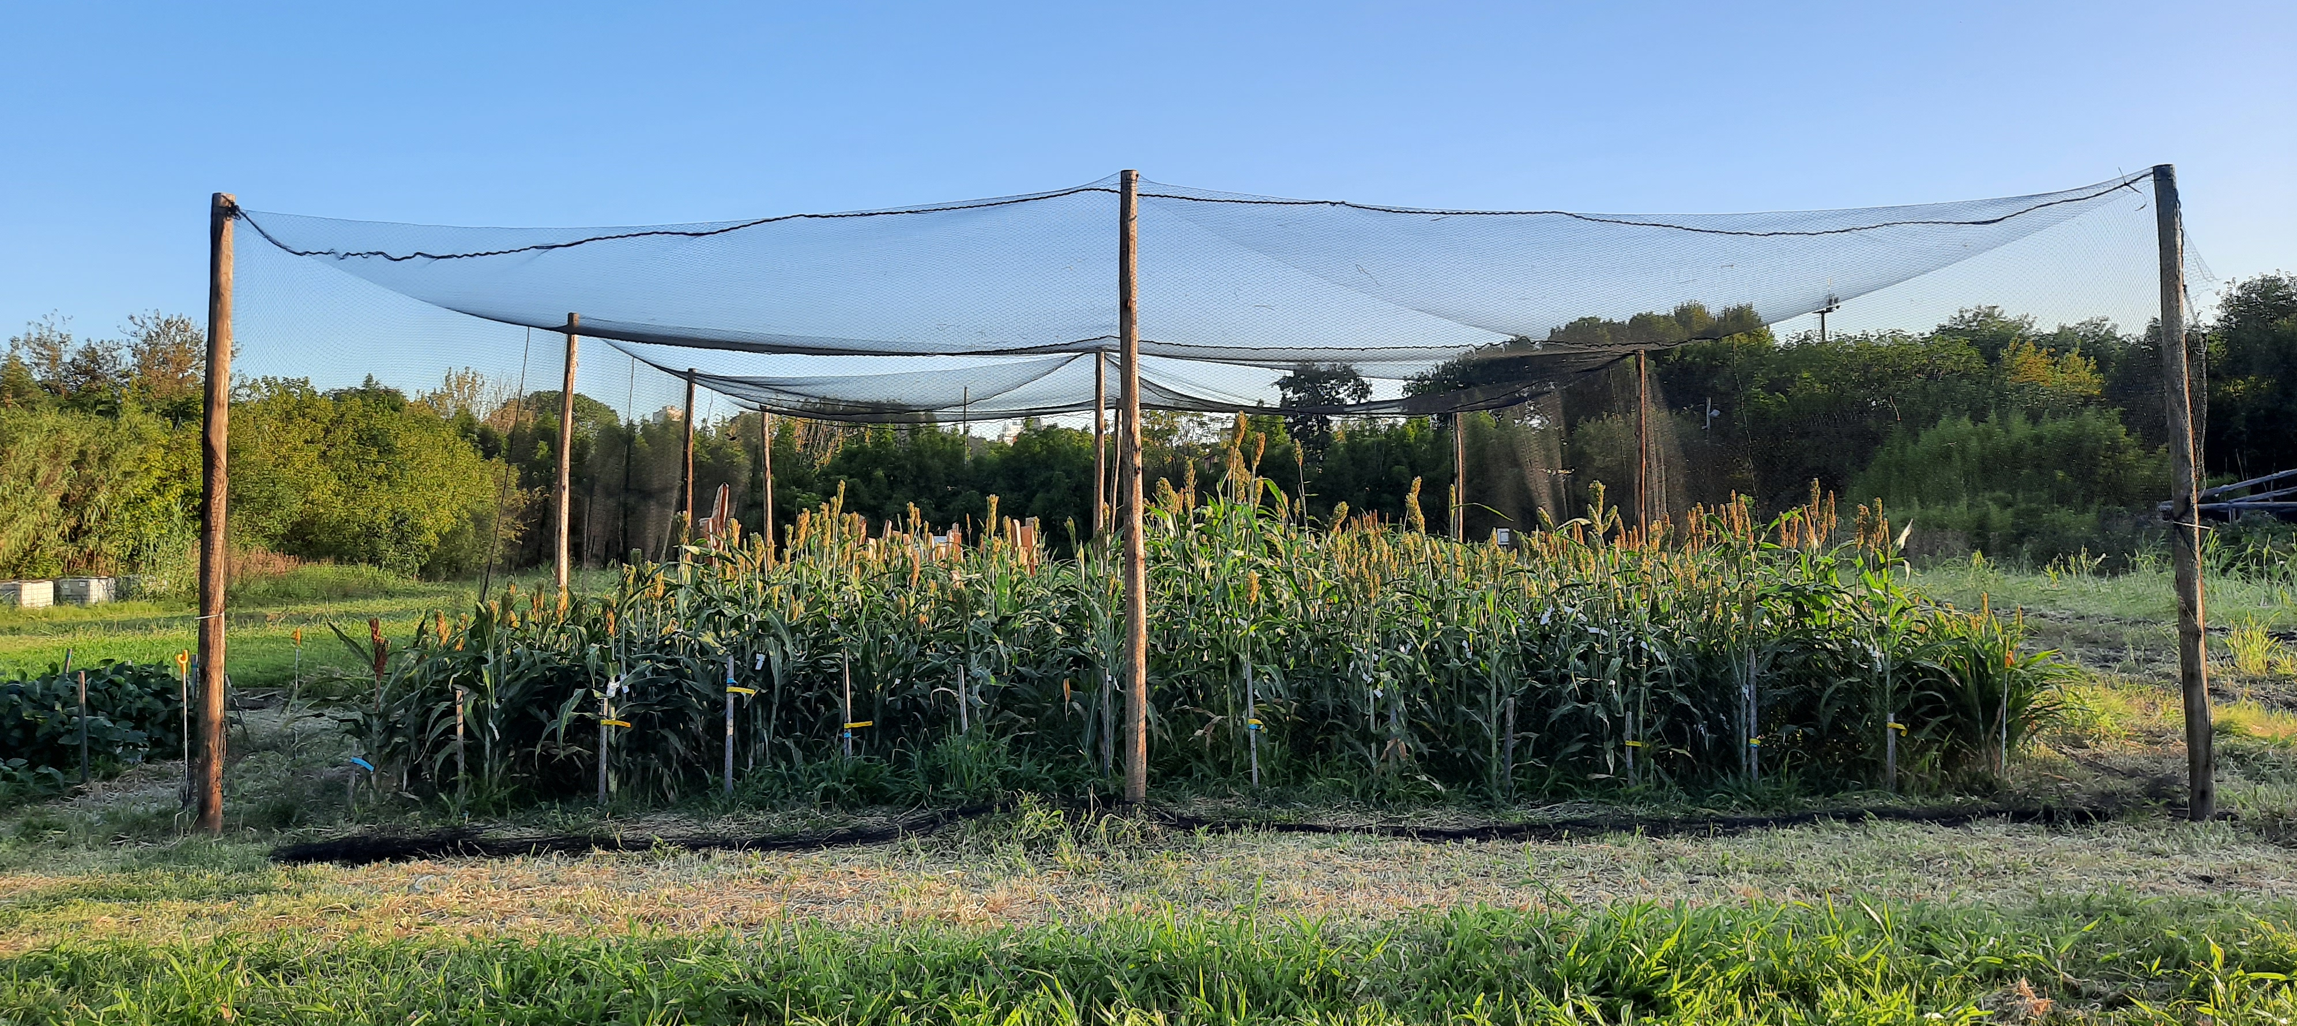
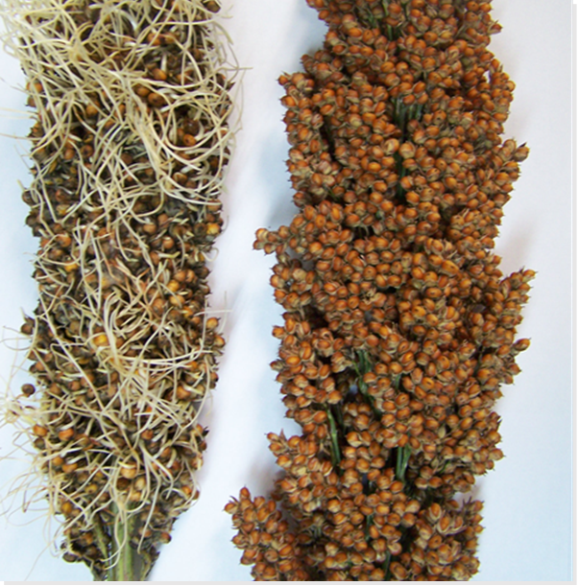
¿Te interesa el mejoramiento genético y la fisiología de plantas cultivadas? ¿Te gusta tanto el trabajo de campo como el de laboratorio, y también la bioinformática?
Sumate a nuestro Proyecto de Investigación (PICT 2021-00738)
“Fundamentos genéticos y moleculares de la resistencia al brotado pre-cosecha en sorgo granífero”
Concurso de 1 Beca de postgrado FONCyT:
1 Nivel inicial (Doctoral)
Lugar de trabajo: Cátedra de Cultivos Industriales - IFEVA - Facultad de Agronomía de la UBA (Ciudad de Buenos Aires, Argentina). A iniciar en Noviembre 2023.
Previamente en este proyecto…
Rodríguez et al 2021
Benech&Rodríguez 2018
Rodríguez et al 2015
Cantoro et al 2016
Cantoro et al 2013
El proyecto se desarrolla bajo dirección de los Dres. Roberto Benech Arnold y Verónica Rodríguez (IFEVA-CONICET/FAUBA) en interacción con ADVANTA semillas (empresa adoptante del proyecto).
Objetivos: El objetivo general de este proyecto es dilucidar los fundamentos genéticos y moleculares de la resistencia al brotado pre-cosecha (BPC) en sorgo granífero. Hoy sabemos que una dormición breve de los granos (i.e. salida de la dormición a partir de madurez fisiológica -MF- o antes) expone al cultivo a sufrir BPC si ocurren lluvias antes de la cosecha. El BPC se define como la germinación anticipada del grano cuando el mismo se encuentra todavía en la planta madre. Nuestro grupo ha venido investigando la regulación hormonal de la dormición en la cual el ácido abscísico (ABA) y las giberelinas (GAs) juegan un papel principal y con este proyecto se propone avanzar en los fundamentos genéticos y moleculares de esta regulación. Actividades: Cultivo de sorgo a campo (en FAUBA), ensayos de germinación en laboratorio, toma de muestras de embriones en desarrollo para estudios moleculares. Extracción de ARN y ADN, medición de expresión de genes por RT-qPCR y proteínas por WB. Análisis de datos de secuenciación genómica y transcriptómica. Perfil: Formación en Biología, Agronomía o carreras afines. Motivación por la investigación. Inglés (leer y escribir).
Interesados escribir antes del 31 de Octubre 2023 a benech@agro.uba.ar o a mvr@agro.uba.ar

